Slide 1







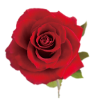

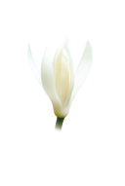



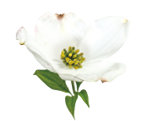






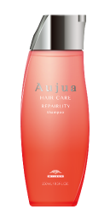
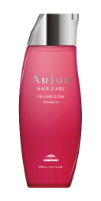
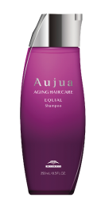
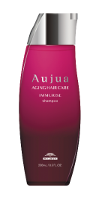
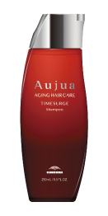
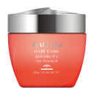
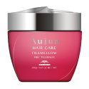
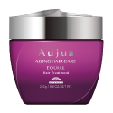
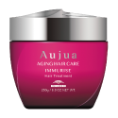
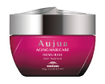
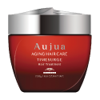




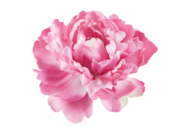
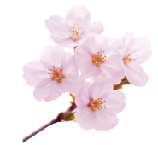
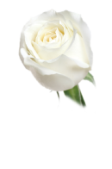






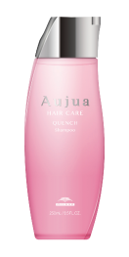
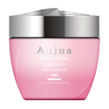
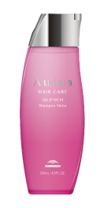
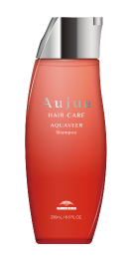
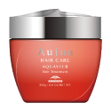
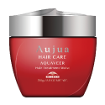
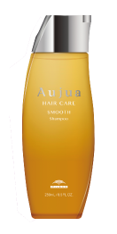
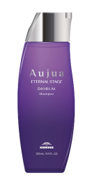
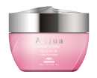
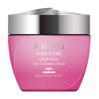
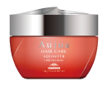
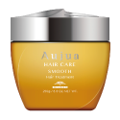
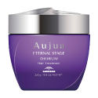






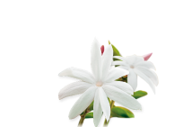

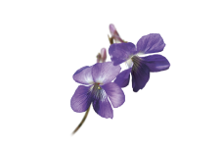

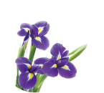
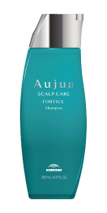
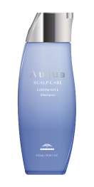
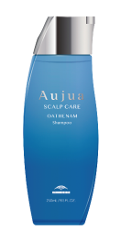

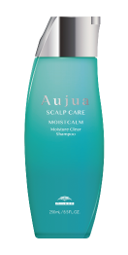
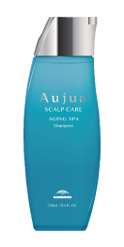

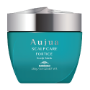


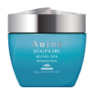
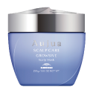
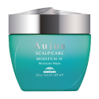
ヘアケアシリーズ
一人ひとりに応えるヘアケアで美しい髪へ
エイジングヘアケアシリーズ
年齢にともなう変化をサポートして美しい髪へ
香り
香り
香り
香り
香り
リペアリティ
フィルメロウ
エクイアル
イミュライズ
タイムサージ
花車
（はなぐるま）
赤薔薇
マグノリア
ミケーリア アルバ
ローズ・ド・メイ
ブリーチによって
スカスカ、
ゴワつく髪の悩みに
ブローやヘアアイロンなどの
熱で硬くなった髪の悩みに
毛先のまとまりと根元の
立ち上がりの弱さが
気になりだした方へ
カラーやパーマのダメージが
気になりだした方へ
まとまりの悪さが
気になりだした方へ
花水木
リペアリティ
シャンプー
リペアリティ
ヘアトリートメント
フィルメロウ
シャンプー
フィルメロウ
ヘアトリートメント
エクイアル
シャンプー
エクイアル
ヘアトリートメント
イミュライズ
シャンプー
イミュライズ
ヘアトリートメント
イミュライズ
ヘアニュートリエント
タイムサージ
シャンプー
タイムサージ
ヘアトリートメント
250mL
500mL
1Lパック
3,850円
5,830円
8,690円
250g
500g
1 kgパック
4,950円
7,480円
11,220円
250mL
500mL
1Lパック
3,080円
4,620円
6,930円
250g
500g
1 kgパック
4,180円
6,270円
9,460円
250mL
500mL
1Lパック
3,850円
5,830円
8,690円
250g
500g
1 kgパック
4,950円
7,480円
11,220円
250mL
500mL
1Lパック
3,850円
5,830円
8,690円
250g
500g
1 kgパック
4,950円
7,480円
11,220円
150g
5,500円
250mL
500mL
1Lパック
3,080円
4,620円
6,930円
250g
500g
1 kgパック
4,180円
6,270円
9,460円
香り
香り
香り
エターナルステージシリーズ
クエンチ
アクアヴィア
スムース
いつまでも髪の美しさを育みたい
気持ちに寄り添う
カラーやパーマなどによって
パサつく髪の悩みに
牡丹
桜
白薔薇
香り
カラーやパーマなどによって
パサついて広がる髪の悩みに
くせによるうねりで、
まとまりにくい髪の悩みに
1本1本が細く
からまりやすい髪の悩みに
アクアヴィア ヘアトリートメント
アクアヴィア ヘアトリートメント
モイスト
ケアしても物足りず、
ハリツヤがないと感じる方へ
クエンチ
シャンプー
クエンチ
ヘアトリートメント
クエンチ
シャンプー
モイスト
クエンチ
ヘアトリートメント
モイスト
アクアヴィア
シャンプー
スムース
シャンプー
スムース
ヘアトリートメント
ディオーラム
シャンプー
イモーテル
ディオーラム
ヘアトリートメント
クエンチ
ヘアニュートリエント
アクアヴィア
ヘアニュートリエント
250mL
500mL
1Lパック
3,080円
4,620円
6,930円
250g
500g
1 kgパック
250mL
500mL
1Lパック
4,620円
7,040円
10,560円
250g
500g
1 kgパック
5,720円
8,690円
13,090円
4,180円
6,270円9,460円
250mL
500mL
1Lパック
3,080円
4,620円
6,930円
250g
500g
1 kgパック
4,180円
6,270円9,460円
150g
250mL
500mL
1Lパック
3,080円
4,620円
6,930円
250g
500g
1 kgパック
4,730円
250mL
500mL
1Lパック
3,080円
4,620円
6,930円
250g
500g
1 kgパック
4,180円
6,270円
9,460円
4,180円
6,270円9,460円
150g
4,730円
スカルプケアシリーズ
健やかな地肌づくりで美しい髪へ
フォルティス
香り
グロウシブ
香り
オーセナム
香り
モイストカーム
香り
エイジングスパ
香り
※
地肌からくる髪の悩み が
幅広く気になる方へ
芍薬
（しゃくやく）
髪が弱々しくなってきたと
感じる方へ
オーキッド
まとまりの悪さやダメージが
気になりだした方へ
ジャスミン
グランディフローラム
地肌の乾燥やかゆみが
気になりだした方へ
菫
（すみれ）
トップのボリュームが気になりだした方へ
菖蒲
（あやめ）
フォルティス
シャンプー
フォルティス
スカルプマスク
グロウシブ
シャンプー
グロウシブ
スカルプマスク
オーセナム
シャンプー
オーセナム
フォーミングマスク
モイストカーム
モイスチュア
クリアシャンプー
モイストカーム
モイスチュアマスク
エイジングスパ
シャンプー
エイジングスパ
クリアフォーム
エイジングスパ
リラクシングマスク
250mL
500mL
1Lパック
4,620円
7,040円
10,560円
250g
500g
1 kgパック
5,720円
8,690円
13,090円
250mL
500mL
1Lパック
3,850円
5,830円
8,690円
250g
500g
1 kgパック
4,950円
7,480円
11,220円
250mL
500mL
1Lパック
3,850円
5,830円
8,690円
170g
320g
3,520円
5,060円
250mL
500mL
1Lパック
3,080円
4,620円
6,930円
250g
500g
1 kgパック
4,180円6,270円
9,460円
250mL
500mL
1Lパック
3,080円
4,620円
6,930円
170g
320g
3,080円
4,400円
250g
500g
1 kgパック
4,180円
6,270円
9,460円
※ ツヤやハリコシの低下、トップのボリュームの低下、まとまりの悪さやダメージのこと。
※ 香りの写真はイメージです。 ※価格は全て税込価格です。

